Slide 1
OSS開発におけるパッチレビュープロセスの効率化に向けたコミッターの分類
奈良先端科学技術大学院大学
情報科学研究科
◎藤田 将司，伊原 彰紀，大平 雅雄，松本 健一

Slide 2
スライドの構成
背景
  不具合修正の（迅速な対応）の重要性
関連研究
  本研究の位置づけ
OSS開発におけるパッチレビュープロセス
  パッチレビュープロセスの説明
  用語の定義
目的とアプローチ
  目的とアプローチ
Research Questions
分析方法(1)
  対象データの取得方法
分析方法(2)
  分析項目
対象プロジェクト
RQ1：
RQ2：
RQ3：
まとめと今後の課題

Slide 3
背景
OSSでは，日々膨大な数の不具合が報告されており，迅速な対応が必要
不具合の修正は以下の流れで行われる
  不具合の報告
  パッチの作成
  パッチへのレビュー
  承認されればプロダクトに反映

Slide 4
背景（関連研究）
不具合修正に関する研究
  不具合報告の書き方
    [what makes a good bug report][modeling bug report quality]
  投稿するパッチに関する調査
    [Small patches get in!]
パッチのレビュープロセスそのものの効率化や短縮化を指向した研究はほとんどない
  パッチがレビューされずに放置されている現状
    [Measuring the evolution of open source software systems with their communities]
  承認されているにも関わらずプロダクトに反映されない

Slide 5



OSS開発におけるパッチレビュープロセス
レビュー時間
パッチ編集時間
レビュー時間
開発者
パッチ作成
パッチ編集
パッチ投稿
パッチ投稿
BTS, MLなど
フィードバック
コミッター
レビュー
レビュー
コミット
構成管理ツール
レビュー時間
パッチが投稿されてから，レビューされ妥当性が確認されるまでの時間
パッチ編集時間
投稿されたパッチがフィードバックを受けてから，再び投稿されるまでの時間

Slide 6
目的とアプローチ
目的
  パッチレビュープロセスに大きな影響を持つコミッターを選出するための要件を明らかにする
アプローチ
  パッチレビュープロセスの実態と，既存のコミッターのパッチレビュープロセスへの貢献について調査する

Slide 7
Research Questions
RQ1：レビュー時間・パッチ編集時間にはどのような傾向があるか
RQ2：レビュー回数・パッチ編集回数にはどのような傾向があるか
RQ３：コミッターのレビューとパッチ編集にはどのような関係があるか
RQ

Slide 8

分析方法
対象データの取得
  レビュー時間・回数，パッチ編集時間・回数
mail01 [From : A] :______________
patch01.c
レビュー時間
mail02[From : B] : Re:______________
パッチ編集時間
レビュー時間
パッチ編集時間
mail03 [From : A] : Re: Re:______________
patch02.c
mail04 [From : C] : Re:______________
mail05 [From : D] : Re:______________
patch03.c
送信情報 |  |  | 返信情報 |  |  | 経過時間 | 対象
ID | 送信日時 | 送信者 | ID | 返信日時 | 返信者 | （分）
mail01 | 2010/4/20 9:55 | A | mail02 | 2010/4/20 13:18 | B | 203 | レビュー
mail02 | 2010/4/20 13:18 | B | mail03 | 2010/4/20 15:53 | A | 155 | パッチ編集
mail01 | 2010/4/20 9:55 | A | mail04 | 2010/4/20 21:40 | C | 705 | レビュー
mail01 | 2010/4/20 9:55 | A | mail05 | 2010/4/21 2:38 | D | 1003 | パッチ編集

Slide 9
分析方法
RQ1：レビュー時間とパッチ編集時間，
RQ2：レビュー回数とパッチ編集回数
  コミッター，非コミッター別に中央値を求め，統計的に有意か検定を行う．
RQ3：コミッターのレビューとパッチ編集の関係
  各項目において，全開発者の中央値を基準とし，基準値より大きいか小さいかで，コミッターを分類し，コミッターの傾向を分析する．

Slide 10

対象プロジェクト
PostgreSQL
  対象データ：MLアーカイブ
    pgsql-hackers
    pgsql-patches
  期間：2001/01/01 – 2008/12/31
  総レビュー数：3352回
  総パッチ編集数：1848回
  コミッター人数：14人

Slide 11
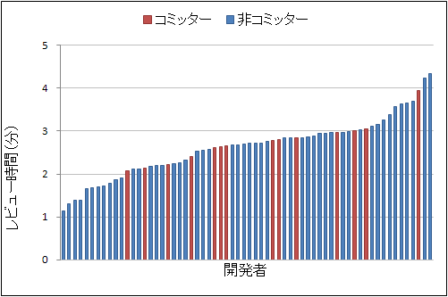
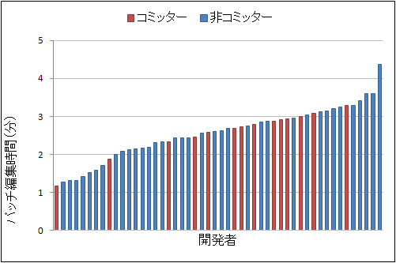
RQ1：レビュー時間とパッチ編集時間
結果
  レビュー時間
    コミッター，非コミッター間の有意差なし
  パッチ編集時間
    コミッター，非コミッター間の有意差なし
考察
  OSS開発には締切や時間の制約がないため，自由な活動

Slide 12
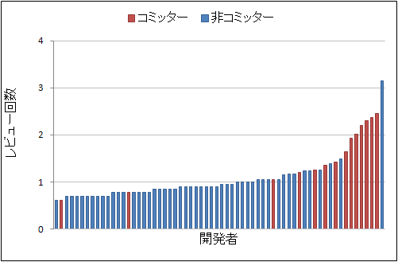
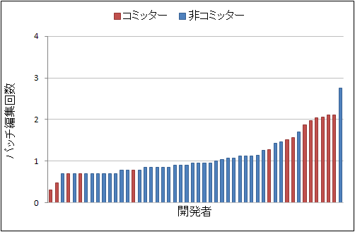
RQ2：レビュー回数とパッチ編集回数
結果
  レビュー回数
    コミッターのレビュー回数は非コミッターより多い
      統計的有意差あり
  パッチ編集回数
    コミッターのパッチ編集回数は非コミッターより多い
      統計的有意差あり
考察
  多くのレビューやパッチ編集を行った開発者が貢献を認められてコミッターへと昇格している
※回数5回未満の非コミッターはグラフに非掲載

Slide 13
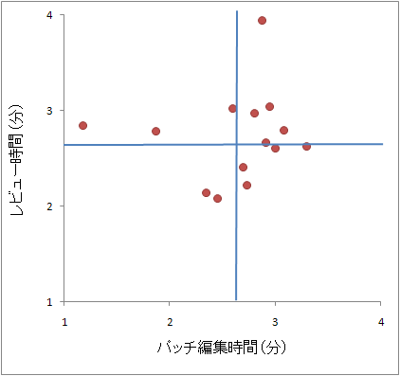
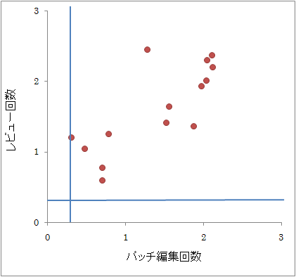
RQ3：コミッターのレビューとパッチ編集の関係
結果
  レビュー時間とパッチ編集時間
    パッチ編集時間の長いコミッターが多い
  レビュー回数とパッチ編集回数
    14人全員が基準値よりも多い
考察
  PostgreSQLはデータベースソフトウェアとして，高品質を要求されるため，コミッターは慎重にパッチ編集を行った

Slide 14
まとめと今後の課題
まとめ
  パッチレビュープロセスの実態をコミッターと非コミッターそれぞれにおいて調査した
    レビュー時間とパッチ編集時間において有意差は見られなかった
    レビュー回数とパッチ編集回数はコミッターが多く，有意差が見られた
    コミッターはレビュー回数・パッチ編集回数共に多いが，パッチ編集に要する時間が必ずしも早いわけではない
今後の課題
  投稿されたパッチの品質を考慮
  分析結果の一般性
    複数プロジェクトでのケーススタディ

Slide 15
パッチ編集時間 | 全開発者 | 非コミッター | コミッター
人数 | 50 | 36 | 14
中央値 | 411.00(2.61) | 324.50(2.51) | 583.00(2.77)
平均 | 1188.88(3.07) | 1394.47(3.14) | 660.21(2.82)
標準偏差 | 3317.03(3.52) | 3877.61(3.59) | 493.46(2.69)
レビュー時間 | 全開発者 | 非コミッター | コミッター
人数 | 64 | 50 | 14
中央値 | 507.50(2.71) | 507.50(2.70) | 533.00(2.72)
平均 | 1479.07(3.17) | 1579.25(3.20) | 1121.29(3.05)
標準偏差 | 3572.63(3.55) | 3875.23(3.59) | 2132.97(3.33)
パッチ編集回数 | 全開発者 | 非コミッター | コミッター
人数 | 146 | 132 | 14
中央値 | 2.00(0.30) | 1.00(0.00) | 34.50(1.54)
平均 | 12.62(1.10) | 8.24(0.92) | 53.93(1.73)
標準偏差 | 50.24(1.70) | 48.33(1.68) | 49.18(1.69)
レビュー回数 | 全開発者 | 非コミッター | コミッター
人数 | 214 | 200 | 14
中央値 | 2.00(0.30) | 1.00(0.00) | 35.00(1.54)
平均 | 15.55(1.19) | 10.56(1.02) | 86.93(1.94)
標準偏差 | 100.93(2.00) | 99.65(1.99) | 91.79(1.96)

